Slide 1
بطاقات حفظ القرآن
تعلّم القرآن خطوة بخطوة
نظام بطاقات التسميع
6
5
4
3
2
1
عمل حرّ — غير قابل للاستغلال التجاري — bitaqat-hifd-quran.com
1

Slide 2
المنهجية
3
2
1
المتطلبات
الفاعلون وتوزيع الأدوار
بيداغوجيا الأهداف
انخراط قوي من الأولياء
الحفظ في البيت / التسميع في القسم
برنامج تعلّم فردي
متابعة شخصية
عمل حرّ — غير قابل للاستغلال التجاري — bitaqat-hifd-quran.com
2

Slide 3
المنهجية
(تابع)
الوسائل
الأهداف المعلنة
وسائل الدرس (المصحف، النسخ، الملف الشفاف)
نظام البطاقات
وضع مسار لتعلّم القرآن الكريم
حفظ ربع القرآن في 6 سنوات (من «سبّح» إلى «يس»)
عمل حرّ — غير قابل للاستغلال التجاري — bitaqat-hifd-quran.com
3

Slide 4
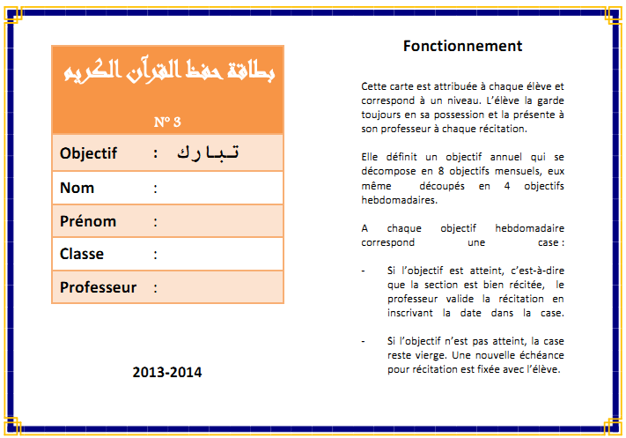
بطاقة التسميع
المبدأ وطريقة العمل
بطاقة فردية يحتفظ بها التلميذ
معلومات التلميذ وقواعد الاستعمال
برنامج حفظ بأهداف سنوية ومتوسطة وقصيرة المدى
متابعة التقدّم
مصادقة ومتابعة الأستاذ
متابعة الأولياء
الترقيم ورمز الألوان
نسخة لدى الأستاذ
البطاقة رقم 3 — الوجه
عمل حرّ — غير قابل للاستغلال التجاري — bitaqat-hifd-quran.com
4
Notes:
8 أهداف شهرية (أو هدف لكل سورة بالنسبة للمستوى المبتدئ) كل هدف مقسّم إلى آجال أسبوعية لكل هدف أسبوعي خانة مقابلة إذا كان التسميع صحيحًا، يصادق الأستاذ على الخانة بتدوين التاريخ فيها إذا لم يتحقق الهدف تبقى الخانة فارغة، ويُؤجَّل الهدف إلى الأسبوع الموالي إذا لم يتحقق هدفان متتاليان، يُحدَّد موعد مع الأولياء مصادقات مرحلية (شهرية، وكل شهرين، وكل أربعة أشهر)

Slide 5
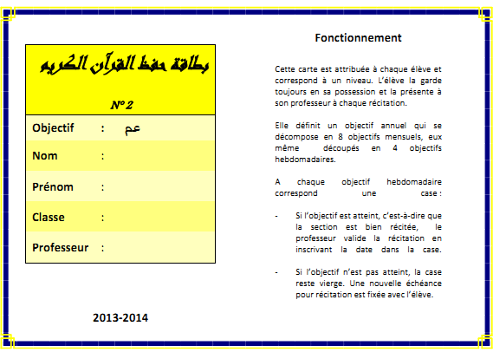
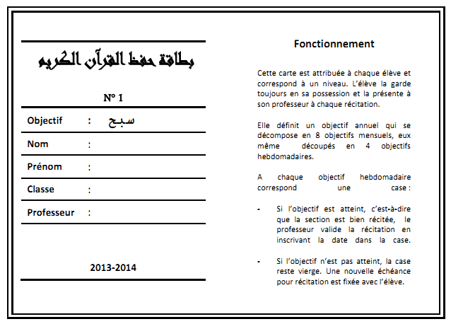
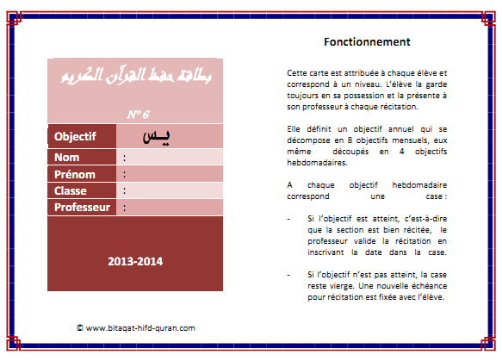
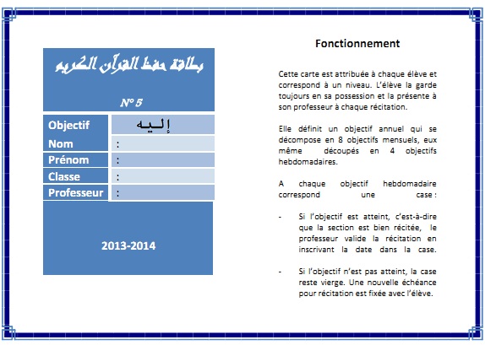
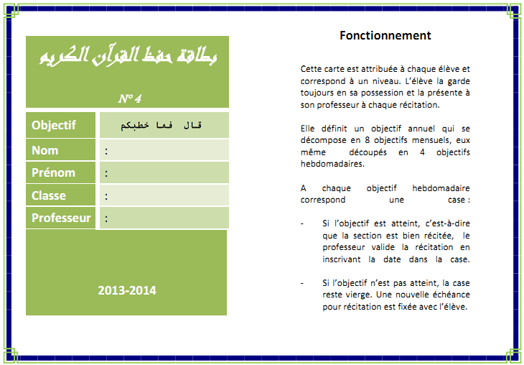
بطاقة التسميع
المبدأ وطريقة العمل
3
2
1
6
5
4
عمل حرّ — غير قابل للاستغلال التجاري — bitaqat-hifd-quran.com
5

Slide 6
بطاقة التسميع
التدرّج والمستويات
موزّعة على 3 مستويات
ست بطاقات بأرقام وألوان مختلفة
ستة أهداف (سنوية وأسبوعية) ومتطلبات مختلفة
كمية حفظ متدرّجة
من الحزب 60 («سبّح») إلى الحزب 45 (سورة «يس»)
رقم 1
مبتدئ
رقم 2 و3
متوسط
رقم 4 و5 و6
متقدّم
البطاقات مستقلة عن الأقسام وعن سنوات أقدمية التلميذ
عند تحقيق الهدف السنوي يتسلّم التلميذ بطاقة برقم أعلى (ولو أثناء السنة)
مكافأة عند كل تغيير للبطاقة
عمل حرّ — غير قابل للاستغلال التجاري — bitaqat-hifd-quran.com
6
Notes:
تُحدَّد فئة التلميذ وفق المعايير التالية: إتقان القراءة درجة الاستقلالية في الحفظ القدرة الكمية على الحفظ (الحد الأدنى: ثُمن حزب في الأسبوع) للانتماء إلى فئة «المتقدّم» يجب استيفاء المعايير الثلاثة. للانتماء إلى فئة «المتوسط» يجب استيفاء المعيارين الأولين.

Slide 7
التدرّج والمستويات
المستوى | رقم البطاقة | المتطلبات (عدد الأحزاب) | الهدف |  |  |  | الحفظ
 |  |  | السنة (عدد الأحزاب) | التراكمي (عدد الأحزاب) | الأسبوع (عدد الأسطر) | اليوم (عدد الأسطر)
مبتدئ | 1 | قراءة الحروف | 1 (رقم 60) | 1 (سبّح) | 3-5 | - | في القسم (ترديد جماعي)
متوسط | 2 | 1 (سبّح) | 1 (رقم 59) | 2 (عمّ) | 3-5 | < 1 | في البيت (شبه مستقل)
 | 3 | 2 (عمّ) | 2 (رقم 58 + 57) | 4 (تبارك) | 7-10 | < 2 | في البيت (مستقل)
متقدّم | 4 | 4 (تبارك) | 4 (رقم 56 - 52) | 8 (الذاريات) | 15-20 | < 3 | في البيت
 | 5 | 8 (الذاريات) | 4 (رقم 51 - 48) | 12 (الشورى) | 15-20 | < 3 | في البيت
 | 6 | 12 (الشورى) | 4 (رقم 47 - 44) | 16 (يس) | 15-20 | < 3 | في البيت
عمل حرّ — غير قابل للاستغلال التجاري — bitaqat-hifd-quran.com
7

Slide 8
بطاقة التسميع
التطبيق
4
3
2
1
بطاقة خاصة للتلاميذ ذوي الحالات الاستثنائية
وضع برنامج فردي للمراجعة وتدارك المستوى
توزيع البطاقات حسب مستويات الحفظ
حصر مستوى تقدّم التلاميذ (تمّ إنجازه)
عمل حرّ — غير قابل للاستغلال التجاري — bitaqat-hifd-quran.com
8

Slide 9
تنظيم الدروس
الأحد
التسميع (⁦40%⁩)
الأربعاء
المراجعة (⁦30%⁩)
الأربعاء
تحسين القراءة / التجويد (⁦20%⁩)
الأربعاء
التربية الإسلامية وعلوم القرآن (⁦10%⁩)
المبتدئ: أسماء الله الحسنى / الأدعية
المتوسط: أسباب النزول / فضل القرآن ومكانته
المتقدّم: أسباب النزول / الأخلاق القرآنية
عمل حرّ — غير قابل للاستغلال التجاري — bitaqat-hifd-quran.com
9

Slide 10
تنظيم الدروس
المستوى «المبتدئ»
طريقة الحفظ (السداسي الأول)
الأهداف
في القسم وبشكل جماعي
السور القصيرة (من «الضحى» إلى «الناس»)
القرآن
حفظ حزب «سبّح» (رقم 60)
المنهج
اكتساب القراءة (الطريقة النورانية)
اكتساب تدريجي للاستقلالية في الحفظ
المراجعة
طريقة الحفظ (السداسي الثاني)
في القسم
بشكل جماعي
في القسم وفي البيت بمساعدة الأولياء
نسخة من المقطع المطلوب حفظه بصيغة ملائمة (ملف شفاف)
الهدف الأسبوعي: من 3 إلى 5 أسطر
عمل حرّ — غير قابل للاستغلال التجاري — bitaqat-hifd-quran.com
10

Slide 11
تنظيم الدروس
المستوى «المتوسط»
المراجعة
طريقة الحفظ
الأهداف
في القسم
بشكل جماعي أو فردي أو ثنائي
في البيت
نسخة من المقطع المطلوب حفظه (ملف شفاف) والمصحف
الهدف الأسبوعي: من 3 إلى 5 أسطر أو من 7 إلى 10 أسطر حسب رقم البطاقة
القرآن
تحقيق الهدف السنوي لبطاقة التسميع (رقم 2 أو 3)
إتقان أحزاب السنوات السابقة
المنهج
إتقان القراءة ومعرفة أحكام التجويد البسيطة
اكتساب استقلالية تامة في الحفظ
عمل حرّ — غير قابل للاستغلال التجاري — bitaqat-hifd-quran.com
11

Slide 12
تنظيم الدروس
المستوى «المتقدّم»
المراجعة
طريقة الحفظ
الأهداف
في القسم
فردي أو ثنائي أو جماعي
بشكل مستقل في البيت
المصحف
الهدف الأسبوعي: من 15 إلى 20 سطرًا (نصف حزب في الشهر)
القرآن
تحقيق الهدف السنوي لبطاقة التسميع (حسب الرقم)
إتقان أحزاب السنوات السابقة
المنهج
إتقان أحكام التجويد
الرفع من حجم الحفظ والمراجعة
عمل حرّ — غير قابل للاستغلال التجاري — bitaqat-hifd-quran.com
12

Slide 13
برنامج الدروس
المستوى | رقم البطاقة | الحزب | الحفظ في الشهر (حزب) | الأربعاء |  | الأحد
مبتدئ | 1 | 60 | 1/8 | دعاء (5 د) | مراجعة / حفظ + قراءة (ساعة و15 د) | دعاء (5 د)
 |  |  |  | تربية إسلامية (15 د) | أسماء الله الحسنى (15 د) | حفظ جماعي / تسميع (ساعتان)
متوسط | 2 | 59 | 1/8 | دعاء (5 د) | قراءة (45 د) | دعاء (5 د)
 |  |  |  | علوم القرآن (15 د) | مراجعة (30 د) | تسميع (ساعتان)
 | إتقان القراءة + حفظ حزبين = الاستقلالية
 | 3 | 57-58 | 1/4 | دعاء (5 د) | تجويد (15 د) | دعاء (5 د)
 |  |  |  | علوم القرآن (15 د) | مراجعة (ساعة) | تسميع (ساعتان)
متقدّم | 4 | 53-54-55-56 | 1/2 | دعاء (5 د) | تجويد (15 د) | دعاء (5 د)
 |  |  |  | علوم القرآن (15 د) | مراجعة (ساعة) | تسميع (ساعتان)
 | 5 | 49-50-51-52 | 1/2 | دعاء (5 د) | تجويد (15 د) | دعاء (5 د)
 |  |  |  | علوم القرآن (15 د) | مراجعة (ساعة) | تسميع (ساعتان)
 | 6 | 45-46-47-48 | 1/2 | دعاء (5 د) | تجويد (15 د) | دعاء (5 د)
 |  |  |  | علوم القرآن (15 د) | مراجعة (ساعة) | تسميع (ساعتان)
عمل حرّ — غير قابل للاستغلال التجاري — bitaqat-hifd-quran.com
13

Slide 14
تذكير
الحفظ في البيت / التسميع في القسم
انخراط الأولياء
الانتظام
المساعدة
المتابعة
التعوّد على واجبات يومية
في البيت (للمبتدئين)، 15 دقيقة يوميًا دون إكراه
بطاقة التسميع / كرّاس المراسلة
عمل حرّ — غير قابل للاستغلال التجاري — bitaqat-hifd-quran.com
14

Slide 15
بطاقات حفظ القرآن
أسئلة وأجوبة
نظام بطاقات التسميع
6
5
4
3
2
1
عمل حرّ — غير قابل للاستغلال التجاري — bitaqat-hifd-quran.com
15

Slide 16
الرخصة
عمل حرّ — المشاع الإبداعي BY-NC 4.0
تشمل هذه الرخصة الموارد التربوية لمشروع «بطاقات حفظ القرآن»: بطاقات التسميع، وأدوات المتابعة، ووثائق المنهجية.
بشرط أن
لك الحرّية في
تنسب العمل إلى «بطاقات حفظ القرآن — bitaqat-hifd-quran.com» وتشير إلى ما أدخلته من تغييرات
ألّا تستعمله لأغراض تجارية، وألّا تبيعه بأيّ صورة كانت
المشاركة — نسخ المحتوى وتوزيعه بأيّ وسيلة وبأيّ صيغة
التعديل — إعادة تركيب المحتوى وتحويله والبناء عليه
النصّ الكامل: creativecommons.org/licenses/by-nc/4.0/legalcode
عمل حرّ — غير قابل للاستغلال التجاري — bitaqat-hifd-quran.com
16

